Slide 1
会计核算

Slide 2
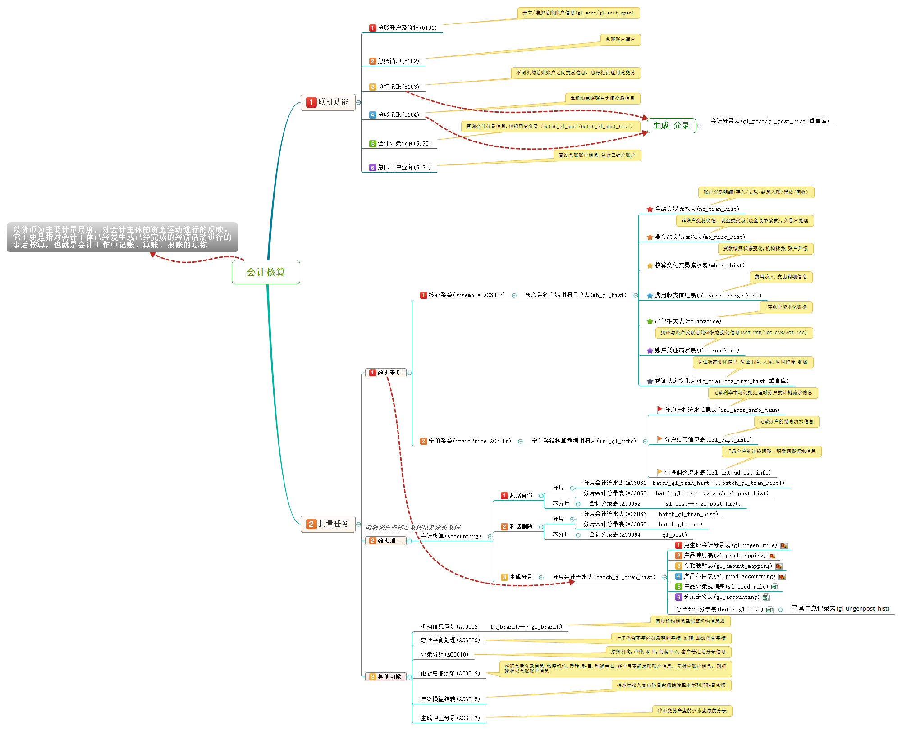
会计核算

